Slide 1

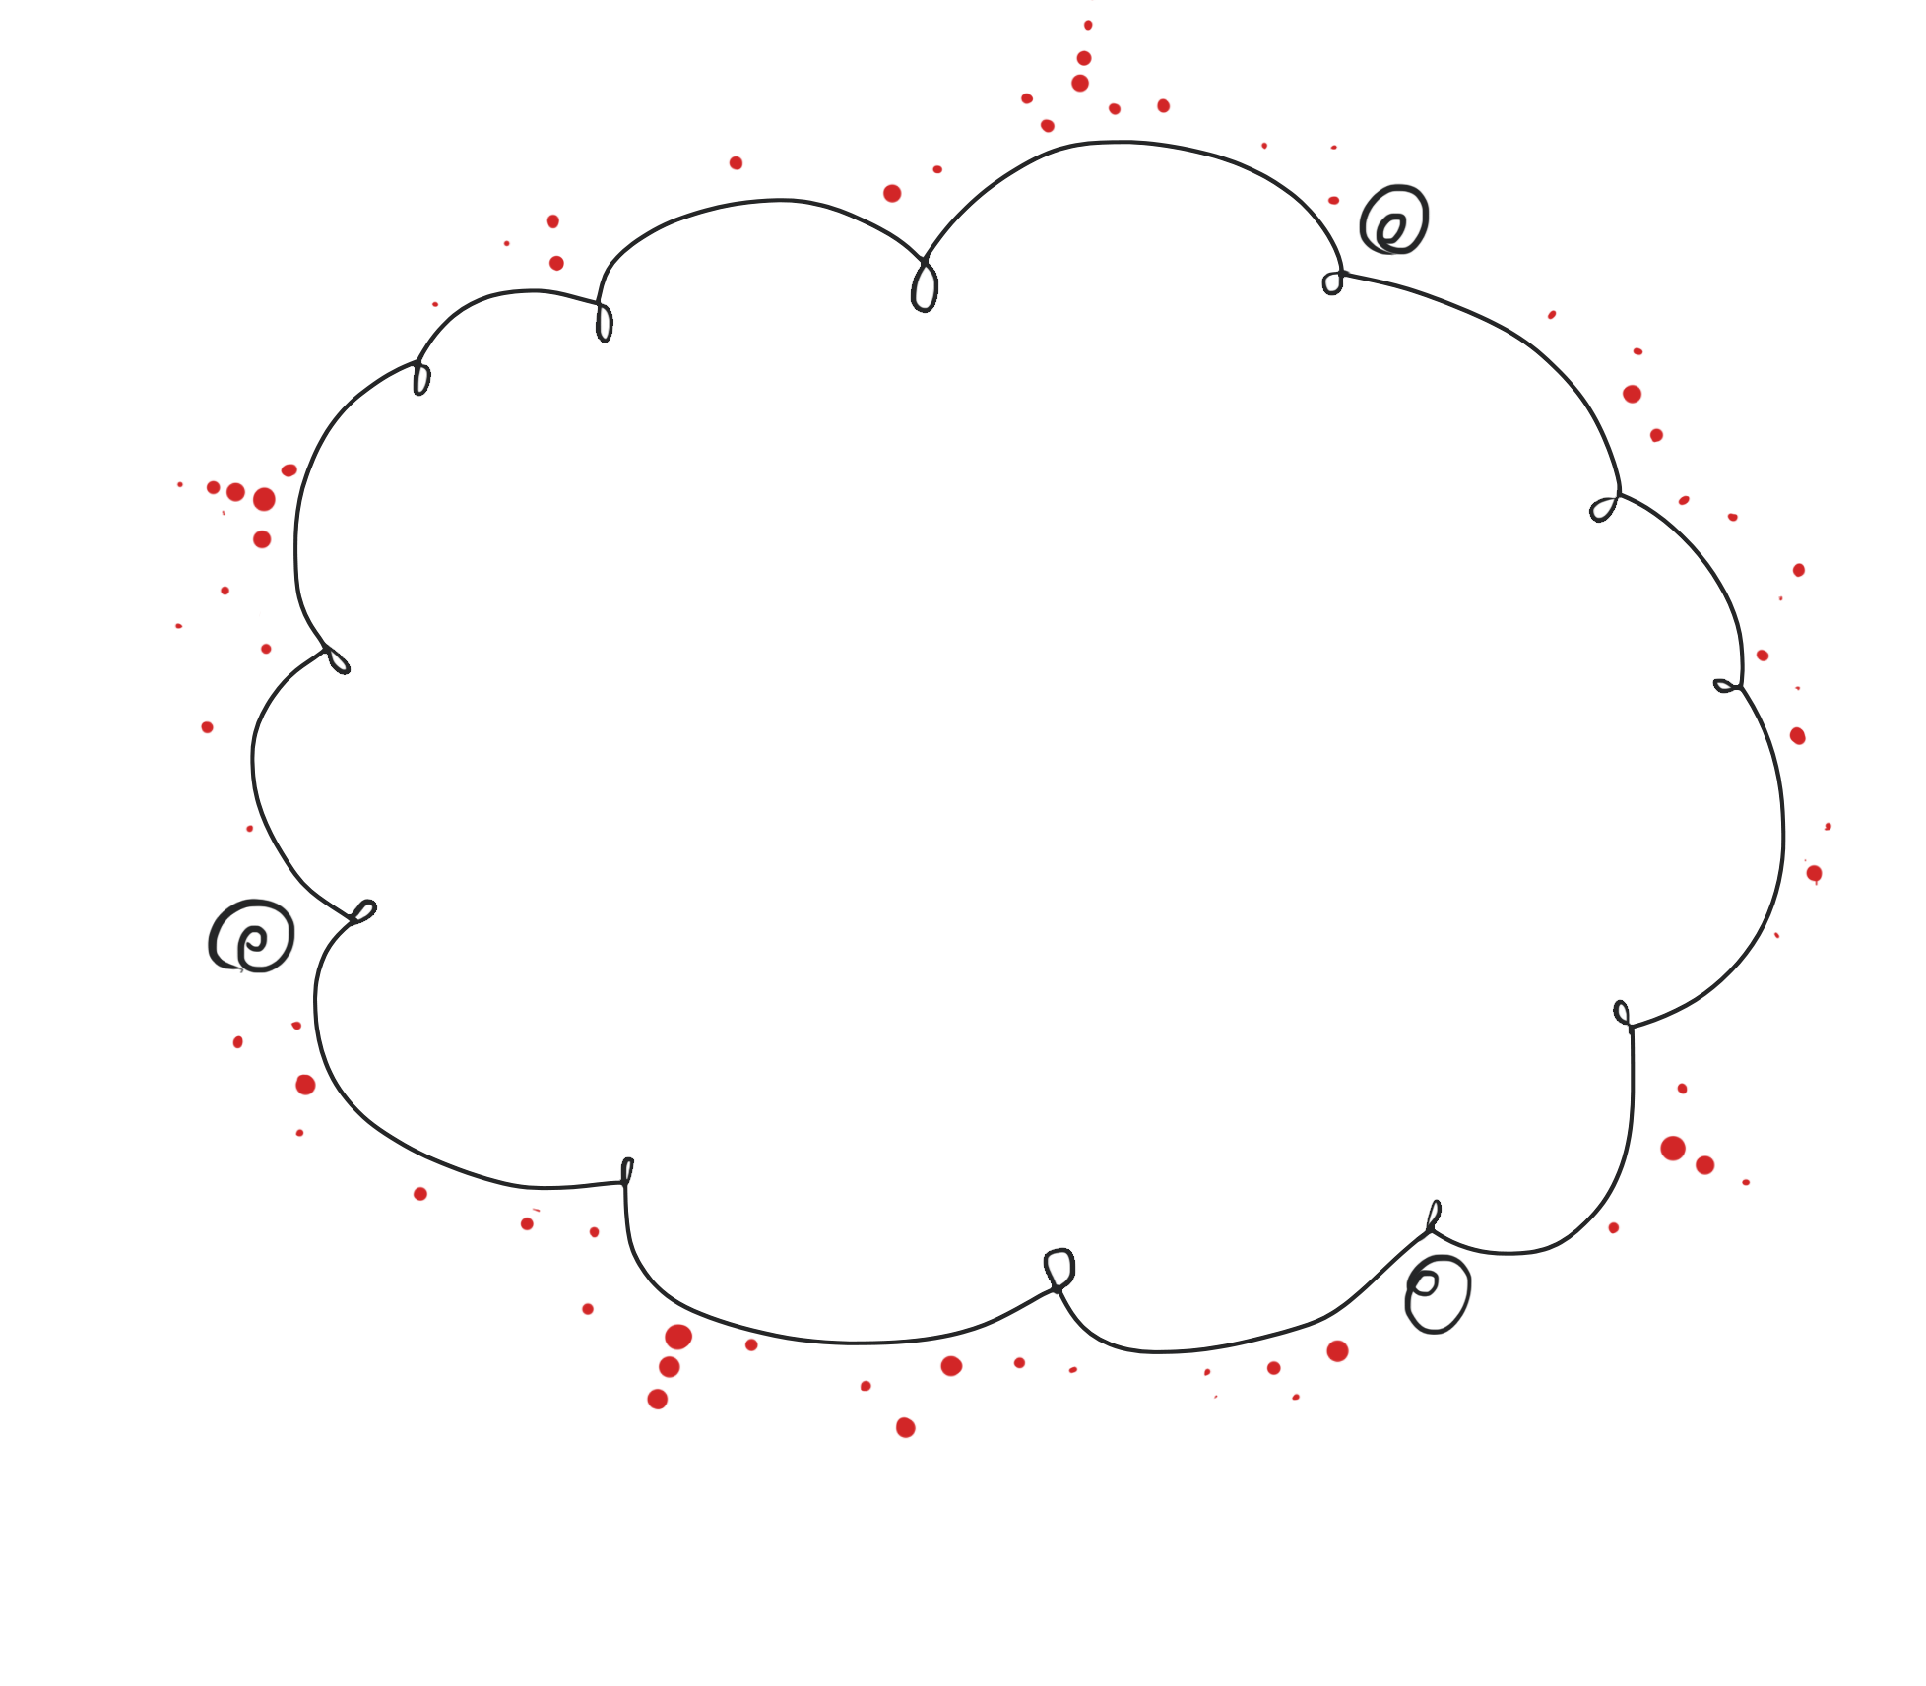

Thứ… ngày… tháng… năm…
Chủ điểm: Mái ấm gia đình
Bài 2 – Tiết 3
Nói và nghe

Slide 2

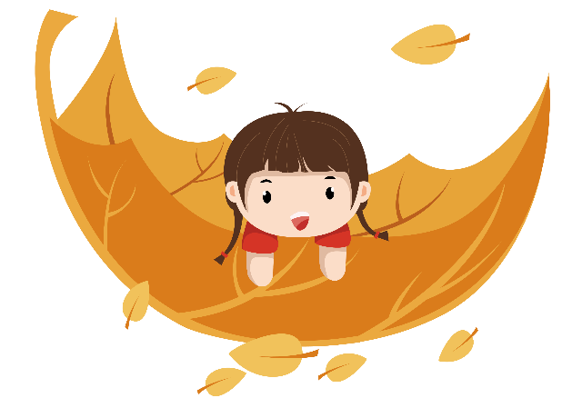
01
Thi kể tên và nói về
một loại cây hoa quả vừa kể
Thi kể tên và nói về
một loại cây hoa quả vừa kể

Slide 3
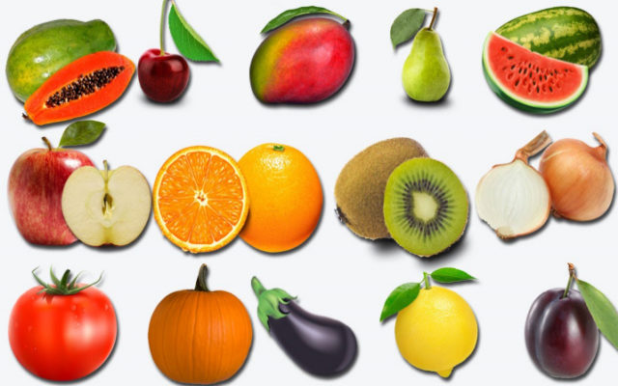
Thi kể tên các loại cây, hoa, quả chứa tiếng bắt đầu bằng chữ d.

Slide 4
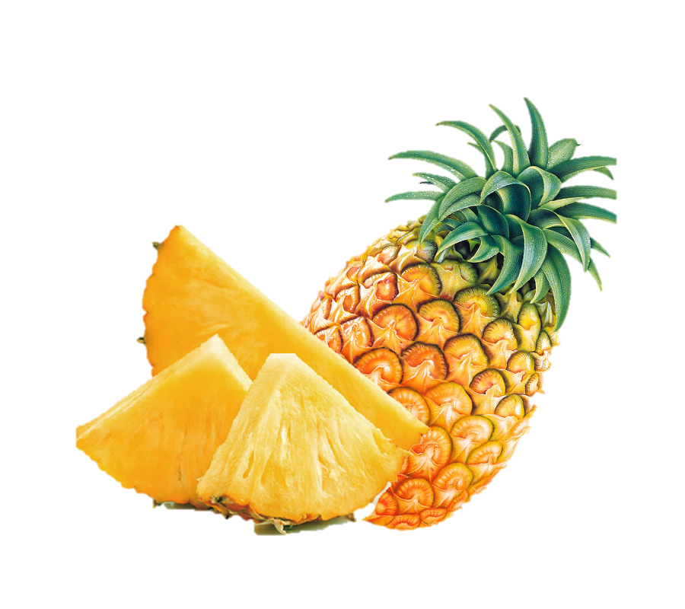
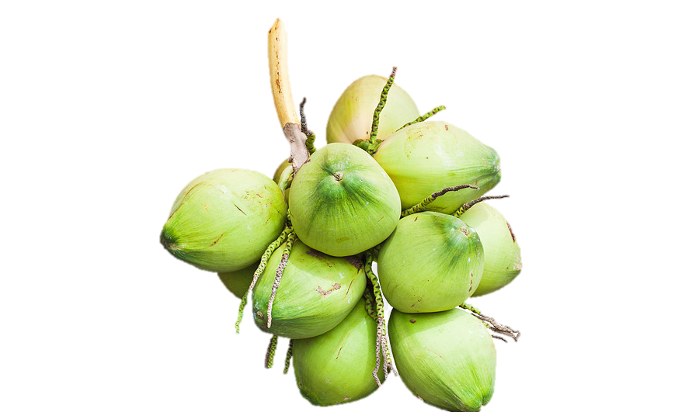
DỪA
DỨA

Slide 5
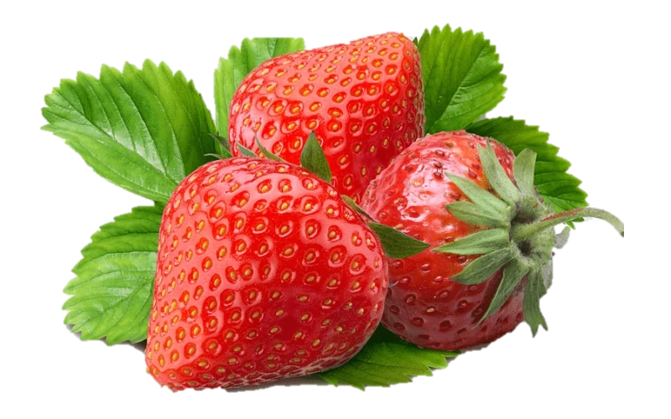
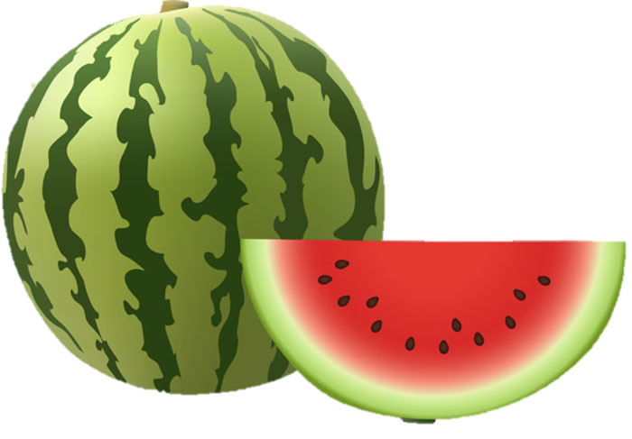
DÂU TÂY
DƯA HẤU

Slide 6
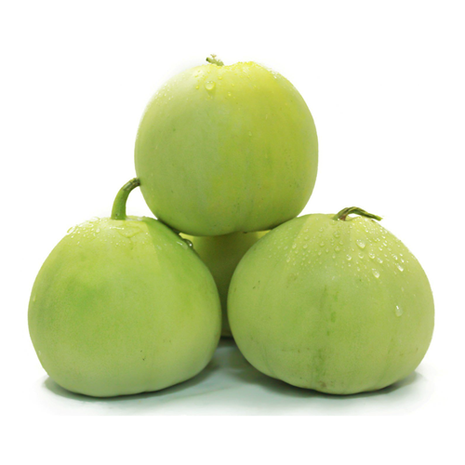
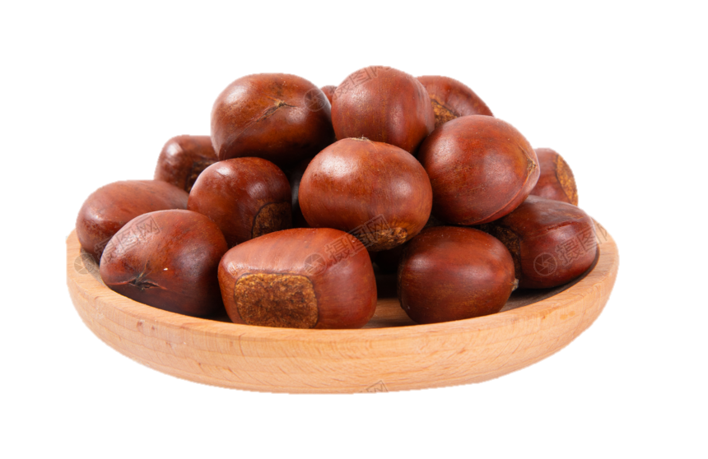
DƯA LÊ
HẠT DẺ

Slide 7

Nói 1 – 2 câu về một loại cây, hoa, quả em vừa kể.

Slide 8
02
NÓI VÀ NGHE
NÓI VÀ NGHE

Slide 9
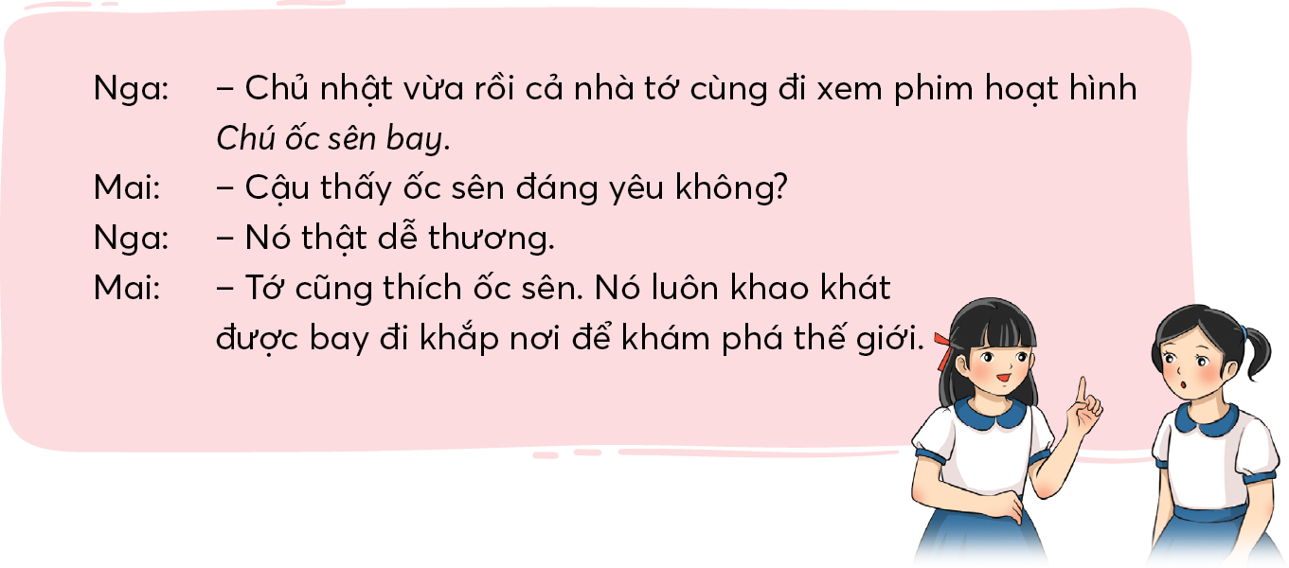
1. Đọc lời các nhân vật trong đoạn hội thoại và trả lời câu hỏi.

Slide 10
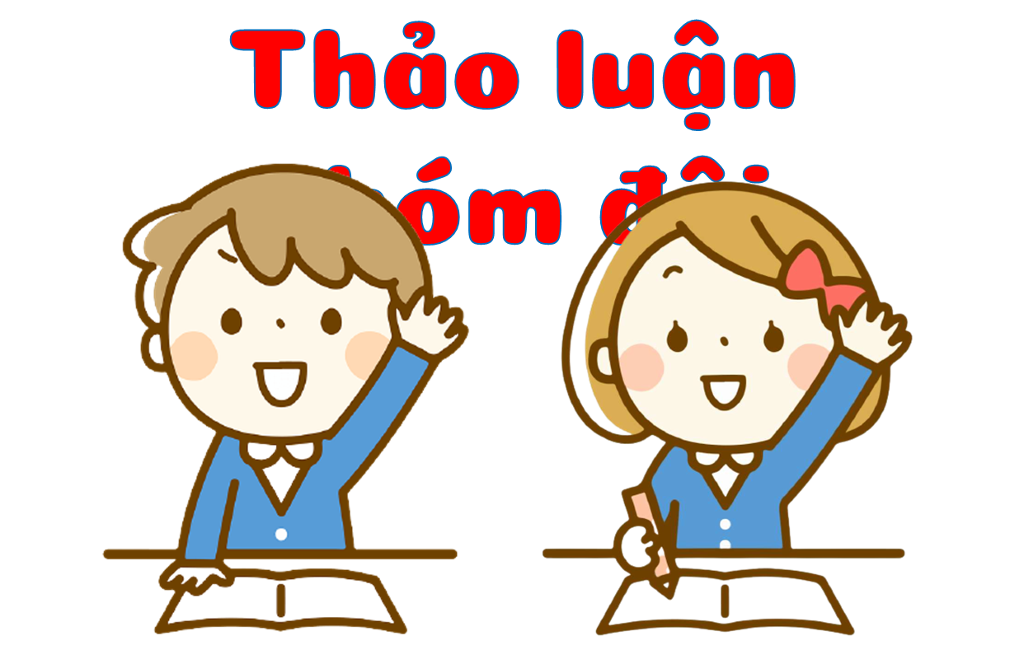

a. Hai bạn nói về nhân vật nào?
b. Nhờ đâu các bạn biết nhân vật đó?
c. Nhân vật đó có những đặc điểm gì?

Slide 11
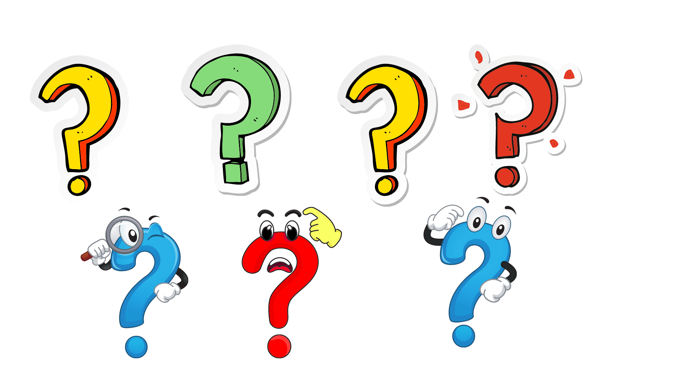
a. Hai bạn nói về nhân vật nào?
Hai bạn nói về ốc sên

Slide 12
b. Nhờ đâu các bạn biết nhân vật đó?
Nhờ xem phim hoạt hình Chú ốc sên bay nên các bạn biết nhân vật đó.

Slide 13
c. Nhân vật đó có những đặc điểm gì?
Nhân vật đó có những đặc điểm:
dễ thương, khao khát được bay đi khắp nơi để khám phá thế giới.

Slide 14
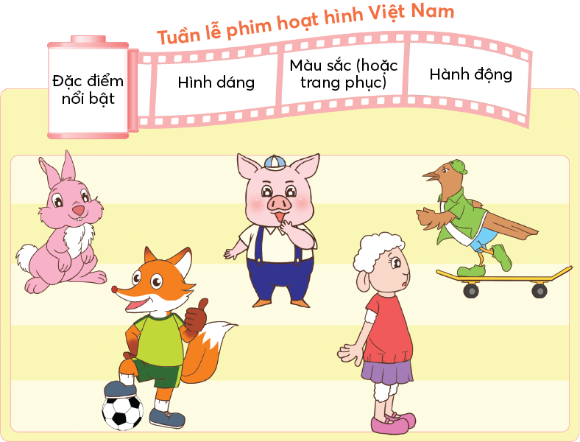
2. Nói về một số đặc điểm của một nhân vật trong truyện tranh hoặc phim hoạt hình em thích dựa vào gợi ý:

Slide 15
Gợi ý
Tên nhân vật ấy là gì?
- Nhân vật ấy có đặc điểm gì nổi bật?
- Hình dáng nhân vật ra sao?
- Tính cách nhân vật ấy như thế nào?
- Nhân vật ấy có hành động gì?

Slide 16
Trong số những truyện tranh đã đọc, nhân vật Doraemon khiến em ấn tượng khó quên nhất. Đó là chú mèo máy đến từ thế giới tương lai mang theo bao phép màu kì lạ. Nhìn chú ta thật ngộ nghĩnh với thân hình tròn mập mạp. Cái đầu to lúc lắc với cái miệng rộng, chân tay ngắn ngủn nhưng rất nhanh nhẹn. Đặc biệt là cái túi thần kì trước bụng. Nó nhỏ thôi nhưng chứa đựng bao điều bí ẩn. Doraemon khoái khẩu nhất là món bánh rán. Mặc dù chính xác thì chú là mèo máy nhưng chú ta lại sợ chuột lắm, đặc biệt là chuột nhắt. Chú rất thương Nobita, sẵn sàng giúp đỡ bạn bè khi gặp khó khăn nên càng dễ thương. Em ước mình cũng được làm bạn của Doraemon.

Slide 17
TẠM BIỆT VÀ HẸN GẶP LẠI

